Slide 1
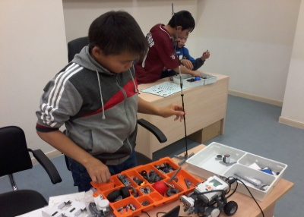
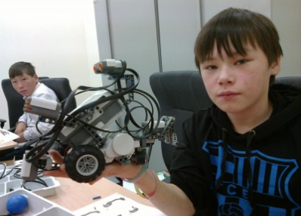
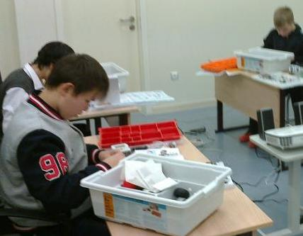
ИННОВАЦИОННЫЙ ПРОЕКТ «Деятельность школьного научно-технического центра «Робототехника и Лего - конструирование» как средство развития ключевых образовательных компетентностей учащихся».

Slide 2
Актуальность инновационного проекта
При разработке инновационного проекта «Школьный научно-технический центр «Робототехника и Лего - конструирование»» учитывалась Концепции долгосрочного социально-экономического развития Российской Федерации на период до 2020, Национальная образовательная инициатива "Наша новая школа.

Slide 3
В п. 2 главы 1 Концепции долгосрочного социально-экономического развития Российской Федерации на период до 2020 года написано, что «… в настоящее время обозначился дефицит квалифицированных инженерных и рабочих кадров. При сохранении сложившихся тенденций действие данного фактора может привести к резкому замедлению темпов экономического роста».

Slide 4
А 6 июня 2013 года Президент Российской Федерации Владимир Владимирович Путин, выступая в ходе совещания по вопросам школьного образования, озвучил необходимость заложить основы инженерного и технического образования именно в школе…
«Мы прекрасно понимаем, основы инженерного и технического образования – а именно такие специалисты сегодня, да и в ближайшем будущем будут остро нужны стране – закладываются именно в школе» (В.В. Путин).

Slide 5
Содержание этих документов стало основанием проведения анализа современных теоретических разработок и имеющегося практического опыта для определения общей стратегии и конкретных тактических шагов в работе с одаренными школьниками в научно-техническом плане.

Slide 6
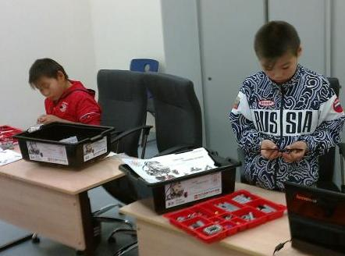
Тема проекта.
«Деятельность школьного научно-технического центра «Робототехника и Лего- конструирование» как средство развития ключевых образовательных компетентностей учащихся» .

Slide 7
Цель проекта
Применение направления образовательной робототехники во внеурочной деятельности как средство развития ключевых образовательных компетентностей учащихся.

Slide 8
Задачи проекта
Создать оптимальные условия для
развития и реализации
способностей детей, склонными к
творческой научно - технической и
исследовательской деятельности;

Slide 9
Сформировать ключевые
образовательных компетентности
учащихся:
ценностно - смысловые,
учебно-познавательные,
информационно-коммуникативные,
научно-технические;

Slide 10
Способствовать воспитанию
личности, способной к
включению в духовно-
практическую деятельность в
зависимости от индивидуальных
способностей,
реальных потребностей региона и
страны.

Slide 11
Ключевыми являются следующие направления деятельности:
Повышение мотивации в учении посредством построения
образовательного процесса на основе логики деятельности,
имеющей личностный смысл для ученика.
Формирование исследовательской культуры учащихся;
универсальных учебных действий самостоятельного и
творческого труда, самостоятельной работы с научной
литературой.
Выявление наиболее одаренных учащихся в научно-
технических областях науки и развитие их творческих
возможностей; создание условий для их
самоопределения и самореализации.

Slide 12
Этапы реализации программы инновационного проекта.
I Этап.
Октябрь, 2014 - май 2014 г. – организационно – подготовительный этап
Цель: создать условия для формирования современной системы работы с в школьном научно- техническом центре для привлечения школьников к исследованиям в области робототехники.

Slide 13
II Этап
Октябрь 2014г. – май, 2016 г – практический этап.
Цель: апробация системы работы школьного научно-технического центра
«Робототехника и Лего - конструирование».

Slide 14
III Этап.
Обобщающий этап ( сентябрь, 2016 г. – май, 2017)
Цель: обобщение и систематизация результатов работы
данного инновационного проекта:
- мониторинг эффективности реализации данного
инновационного проекта;
- участие в научно-практических конференциях,
интеллектуальных и
творческих конкурсах различного уровня;
- тиражирование и распространение опыта и
результатов инновационной деятельности.

Slide 15
Ожидаемые результаты.
Создать программ:
программу внеурочной деятельности по курсу
«Занимательная робототехника» для учащихся 5-6
классов;
технологические карты занятий образовательной
программы внеурочной деятельности «Занимательная
робототехника» для учащихся 5 - 6 классов;
организовать обучающие тренинги для педагогов МКОУ
Тазовская школа-интернат, провести мастер-классы для
педагогов школ муниципалитета.

Slide 16
Продукты деятельности.
информационные проспекты, буклеты, тематические статьи, разработки уроков и рабочих программ, телепередачи в СМИ, публикации в Интернете, дидактические материалы: обучающие видеоуроки, презентации для учащихся.

Slide 17
Основными показателями реализации данного инновационного проекта являются овладение учащимися ценностно-смысловой, учебно-познавательной, информационно-коммуникативной и научно-техническими компетентностями – участие учащихся в конкурсах различного уровня.

Slide 18
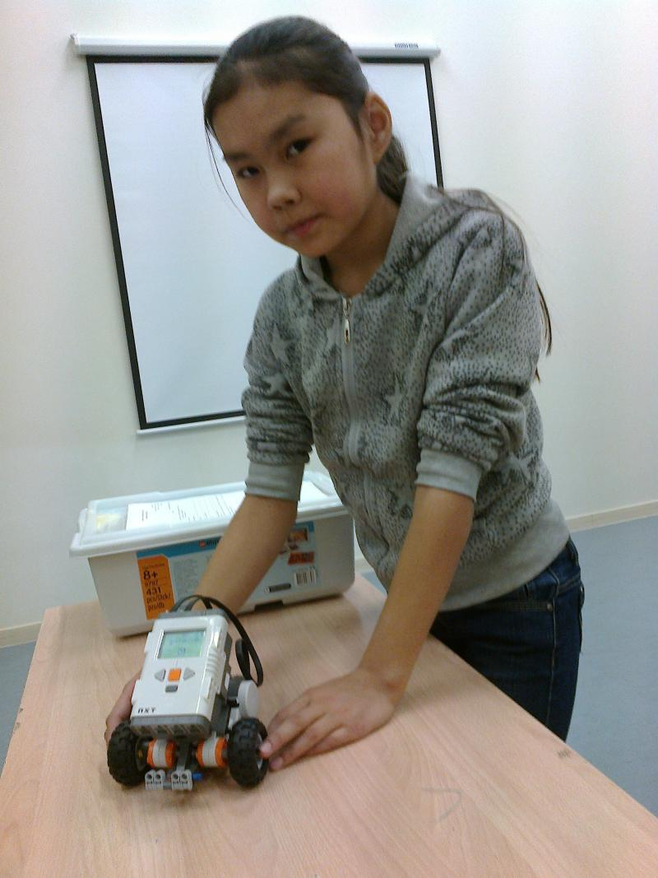

Slide 23
Спасибо
за
внимание.

